Slide 1
Geschichte in fünf Interregnum in England: Republik & Protektorat (1649 – 1660)

Slide 2
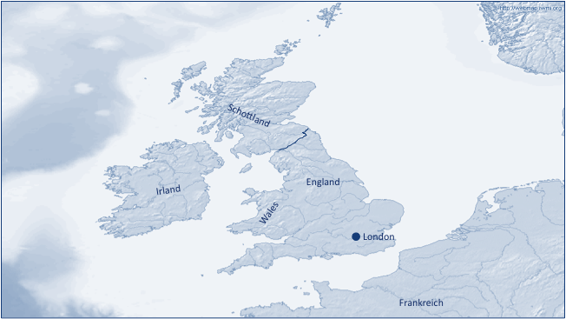
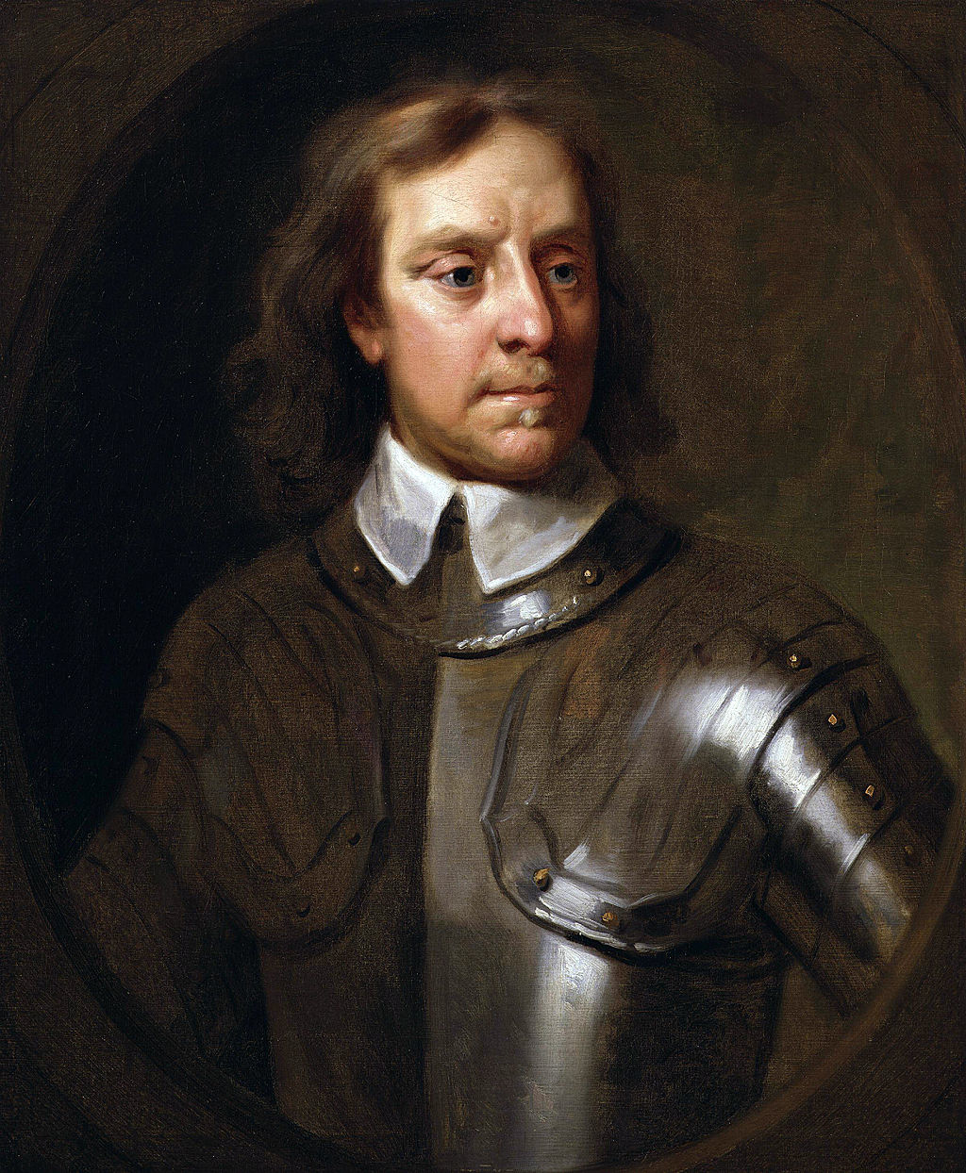
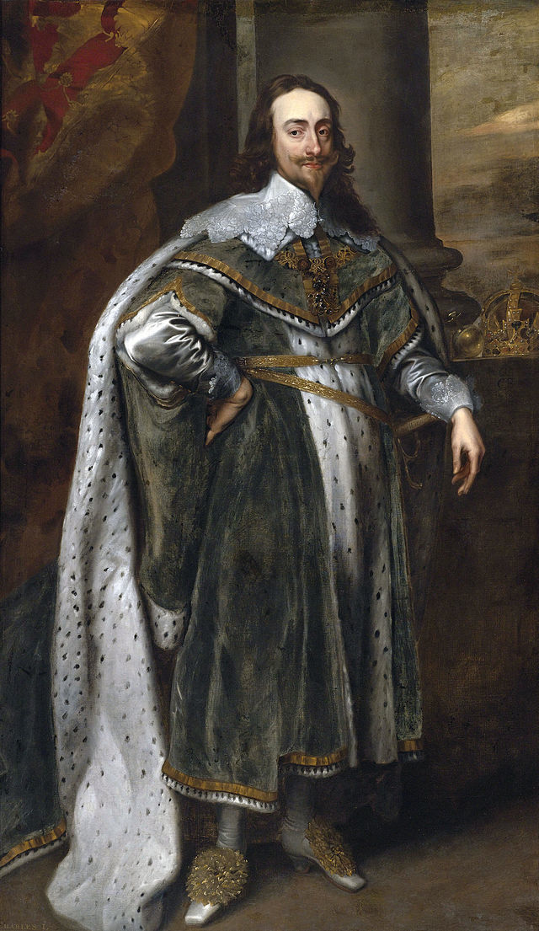
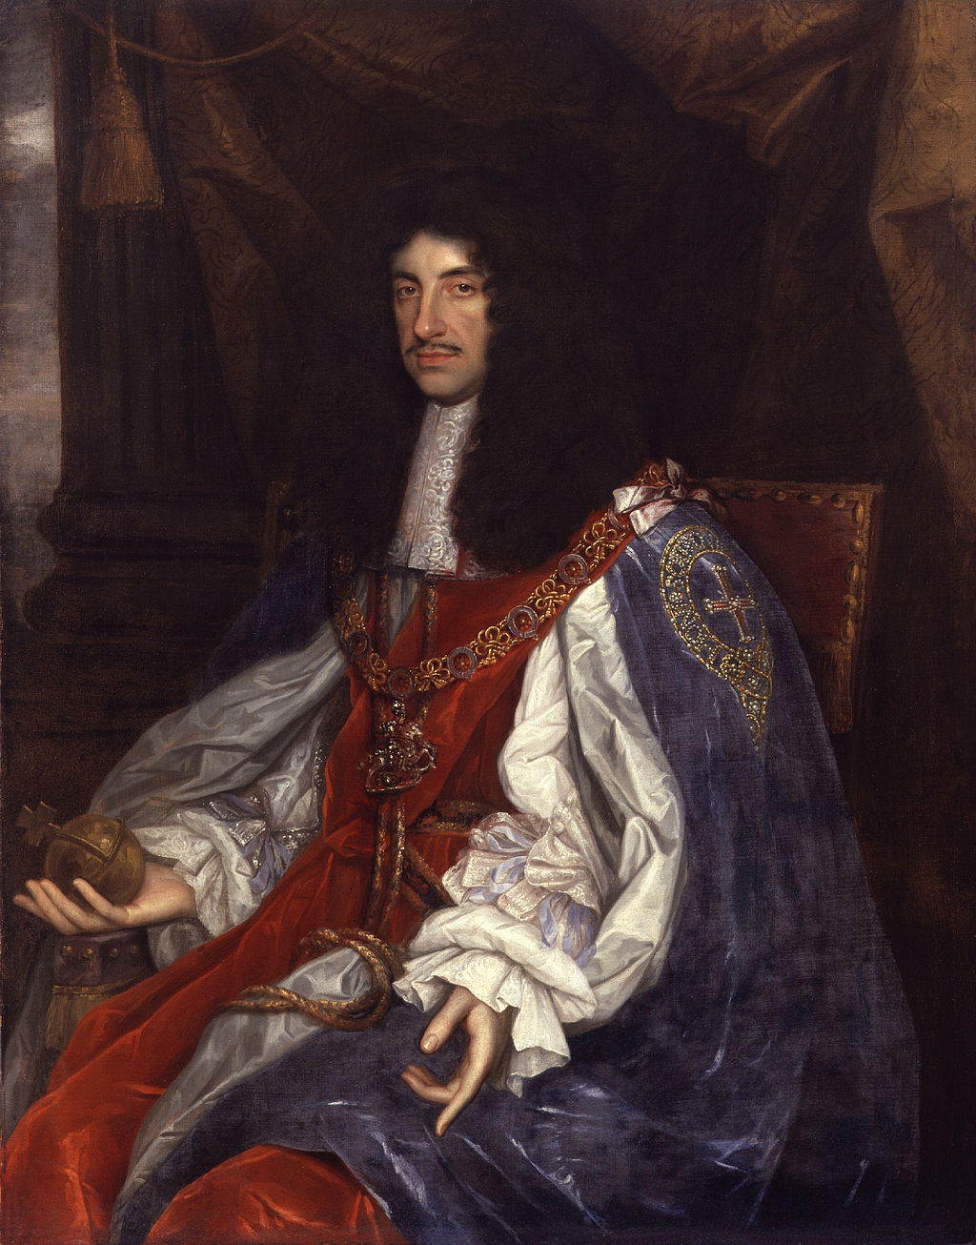
Überblick
Die Beteiligten
Oliver Cromwell
(1599 – 1658)
Charles I
(1600 – 1649)
Datum
30 Jan. 1649 – 29. Mai 1660
Ort
England, Schottland & Irland
Beginn
König Charles I wird hingerichtet
Ende
Charles II kommt nach London & wird neuer König
Charles II
(1630 – 1685)

Slide 3
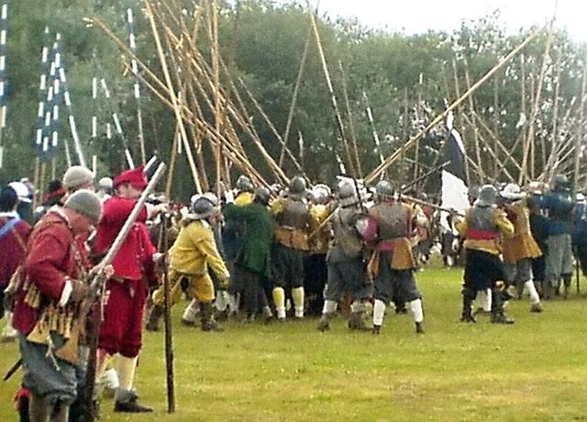
Hintergrund
1625 – 1649: Charles I versteht sich als König von Gottes Gnaden & absolutistischer Herrscher
Religiöse Spaltung der Gesellschaft
Anglikaner
Presbyterianer
Katholiken
Puritaner
Politische Spaltung der Gesellschaft
Absolute Royalisten
Moderate (konstitutionelle Monarchie)
Extreme Parlamentarier / Republikaner
Der (1. & 2.) Englische Bürgerkrieg (1642-1649) wird vom Parlament gewonnen & die Puritaner um Cromwell (Stellv. Oberkommandeur der New Model Army) werden zur stärksten Kraft

Slide 4
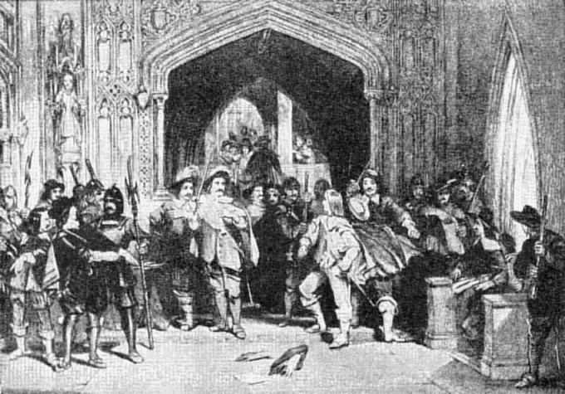
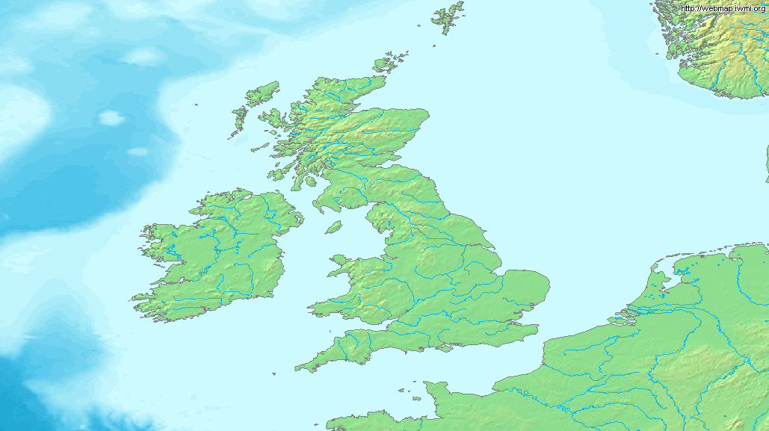
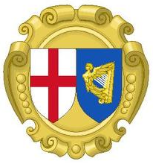
Verlauf
Aug. 1642 – Jan. 1649: Die New Model Army des Parlaments kann sich im 1. & 2. Bürgerkrieg gegen die Royalisten durchsetzen
Dez. 1648: Staatsstreich der New Model Army („Pride‘s Purge“), in dem alle royalistischen & moderaten Abgeordneten aus dem Parlament entfernt werden
Schottland
30. Jan. 1649: König Charles I wird wegen Hochverrats hingerichtet
Feb. – Mai 1649: Das Rumpfparlament schafft die Monarchie ab & macht England zu einer Republik
Irland
England
Wales
London
19. Mai 1649: Rumpfparlament erlässt den Act Declaring England to Be a Commonwealth
Frankreich
1642
1644
1646
1648
1650
1652
1654
1656
1658
1660

Slide 5
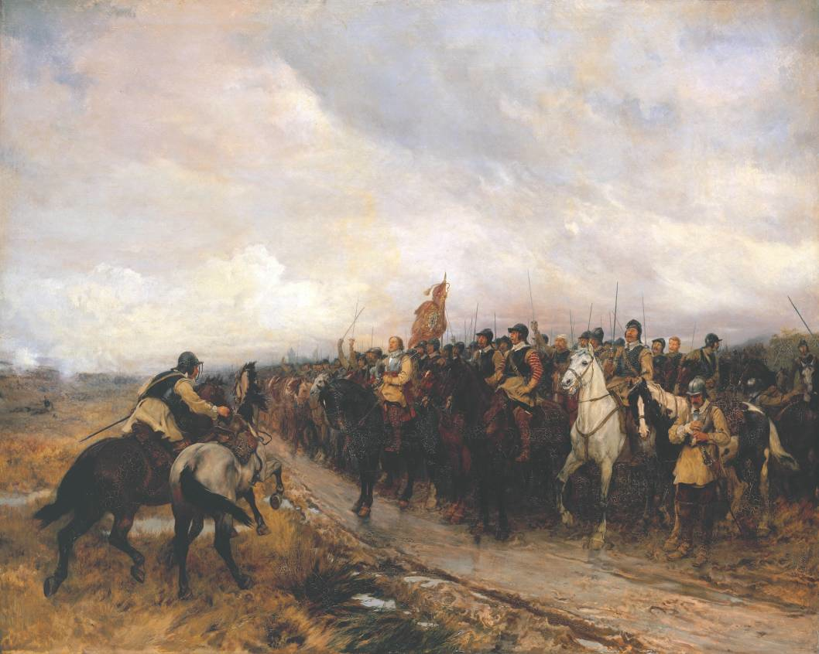
Verlauf
1649 – 1651: Cromwell & die New Model Army schlagen royalistische Aufstände in Irland & Schottland nieder
20. Apr. 1653: Cromwell löst das Rumpfparlament auf & wird Militärdiktator
04. Juli – 12. Dez. 1653: Das von Cromwell bestimmte Parliament of Saints arbeitet erfolglos an einer Verfassung & löst sich schlussendlich selbst auf
Schottland
England
16. Dez. 1653: Mit dem Instrument of Government erhält England eine Verfassung & Cromwell wird zum Lord Protector auf Lebenszeit
Irland
Wales
London
Cromwells Hauptziele:
„healing & settling“
Religiöse Reform im Sinne puritanischer Enthaltsamkeit
Frankreich
1642
1644
1646
1648
1650
1652
1654
1656
1658
1660

Slide 6
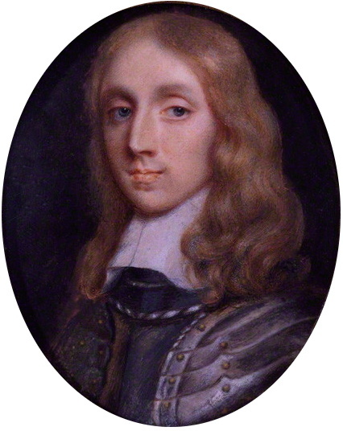
Verlauf
Sep. 1654 – Jan. 1655: Das 1. Parlament des Protektorats tagt ohne Ergebnisse & wird von Cromwell aufgelöst
Aug. 1655 – Jan. 1557: Nach einem royalistischen Aufstand teilt Cromwell das Land in Distrikte ein & etabliert eine Militärregierung (Rule of the Major-Generals)
Sep. 1656 – Feb. 1658: Cromwell beruft auf Druck der Major-Generals das 2. Parlament des Protektorats ein, das Steuergesetze zugunsten des Militärs ablehnt & damit das Ende der Major-Generals hervorruft
Schottland
23. Feb. 1657: Das 2. Parlament des Protektorats legt Cromwell die Humble Petition and Advice als 2. Verfassung vor & bietet Cromwell die Königswürde an, welche dieser am 08. Mai ablehnt
Irland
England
25. Mai 1657: Die modifizierte Humble Petition tritt in Kraft & erweitert die Rechte des Lord Protectors, der nun auch seinen Nachfolger bestimmen darf
Wales
London
03. Sep. 1658: Cromwell stirbt & sein Sohn Richard wird Nachfolger
Frankreich
1642
1644
1646
1648
1650
1652
1654
1656
1658
1660

Slide 7
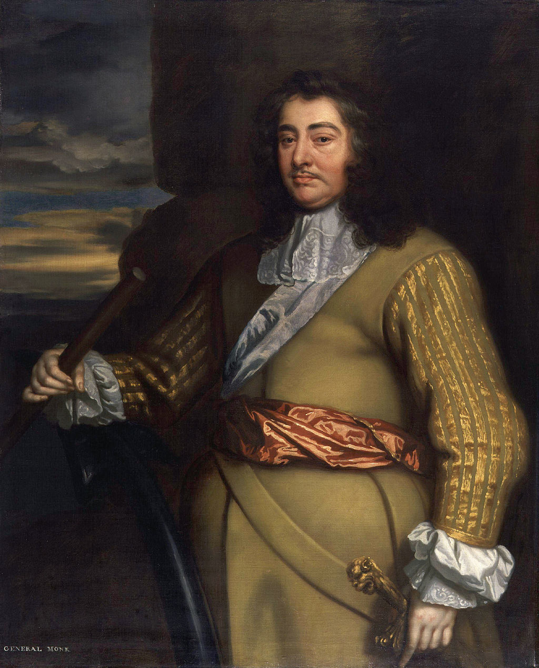
Verlauf
08. Mai 1660: Das Conventional Parliament (Apr. – Dez.) bittet Charles nach England zurück
04. Apr. 1660: Charles erlässt die Declaration of Breda (Amnestie, religiöse Toleranz & Sicherheit für Streitkräfte)
Okt. 1659 – Apr. 1660: General Monck marschiert von Schottland nach London, stellt die Macht des Parlaments wieder her & kontaktiert Charles II
Schottland
General George Monck
(1608 – 1670)
Mai 1659 – Feb. 1660: Instabile Verhältnisse zw. Armee & Parlament
Irland
England
25. Mai 1659: Auf Druck des Rumpf-parlaments tritt R. Cromwell zurück
Wales
London
Apr. – Mai 1559: Nach wachsenden Spannungen zw. Armee, Parlament & Cromwell setzt die New Model Army das Rumpfparlament erneut ein
Jan. – Apr. 1659: Auf Grund von Finanzproblemen beruft R. Cromwell das 3. Parlament des Protektorats ein
29. Mai 1660: „His Majesty‘s Return to his Parliament“
Frankreich
1642
1644
1646
1648
1650
1652
1654
1656
1658
1660

Slide 8
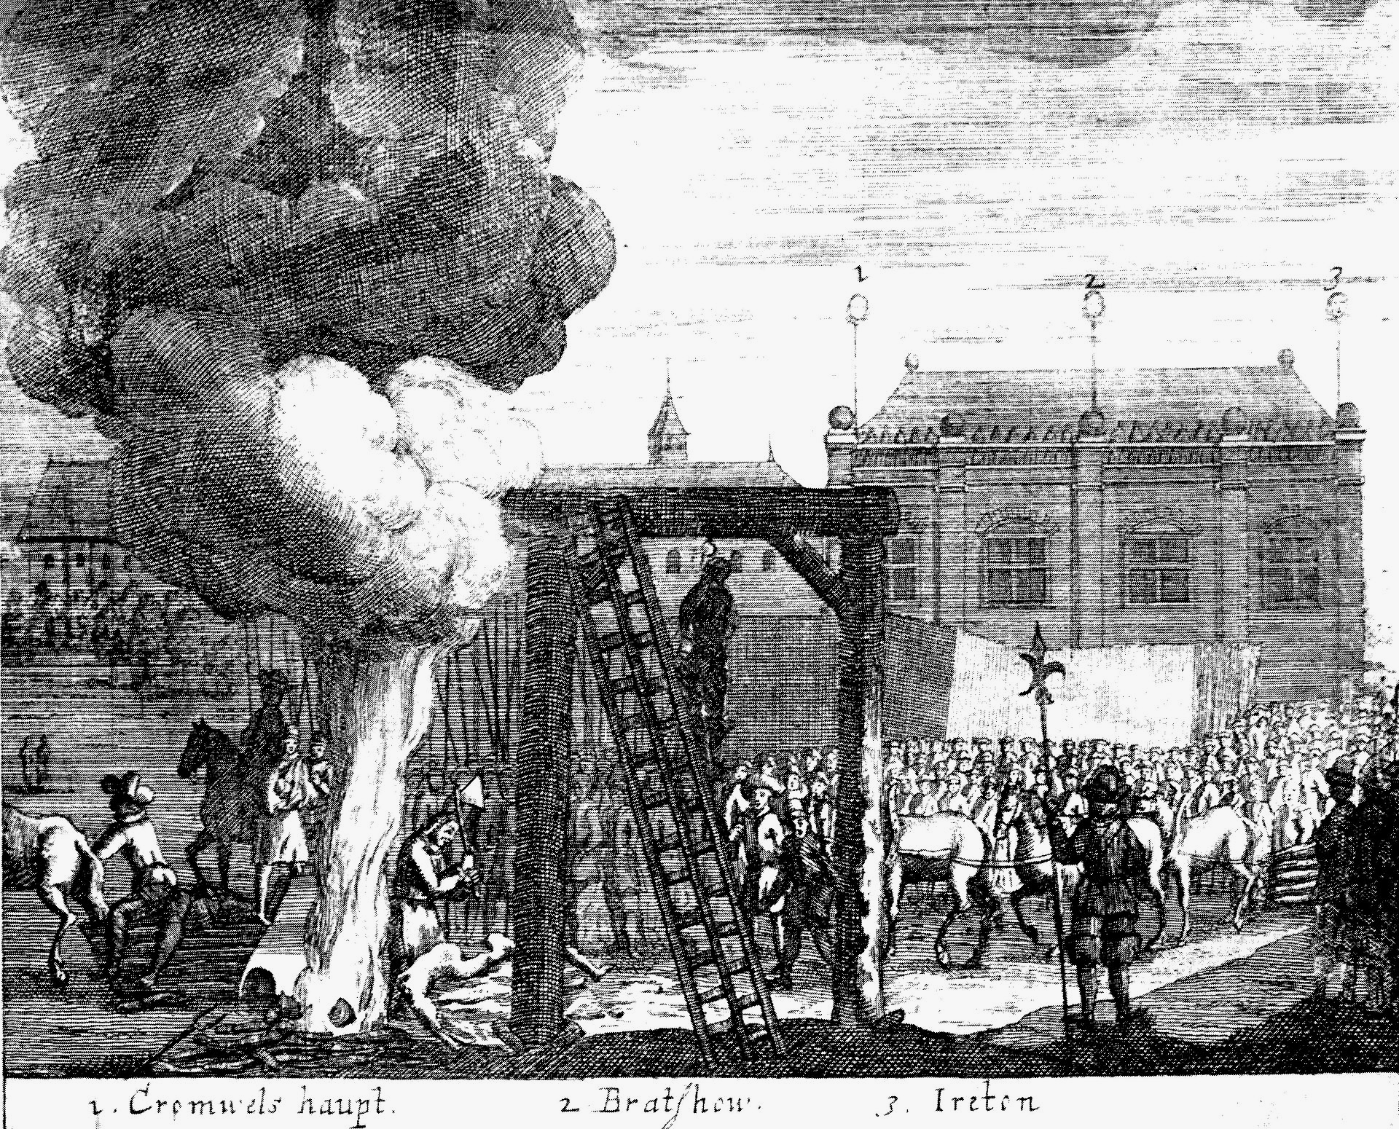
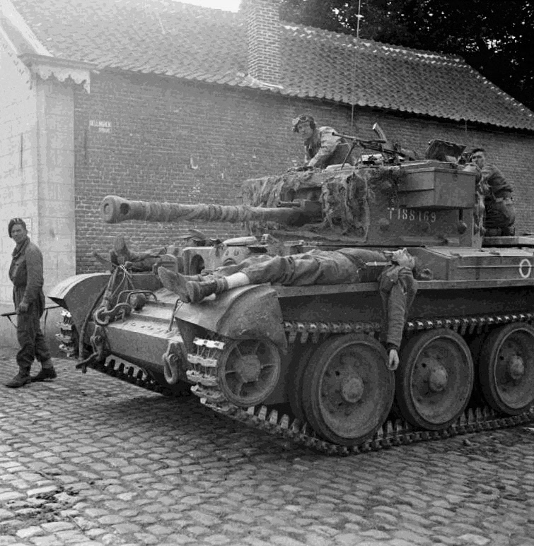
Folgen
Mit Der Thronbesteigung Charles II beginnt die Restauration (1660-1688)
König & Parlament nehmen ihre Arbeit wieder auf
Die Church of England wird wieder hergestellt & Anglikanismus wird wieder führende Konfession
Über Nacht wandelt sich das kulturelle & gesellschaftliche Leben von puritanischer Enthaltsamkeit zu „britischer“ Offenheit
Bürgerkrieg & Interregnum bedeuten eine Stärkung des Parlaments & sind damit die Grundlage für die konstitutionelle Monarchie in Großbritannien & dem Vereinigten Königreich
Das Interregnum & Oliver Cromwell werden kontrovers beurteilt
Beispiel: Vor dem 1. Weltkrieg will der First Lord of the Admiralty Winston Churchill 2 mal ein Schlachtschiff HMS Oliver Cromwell taufen lassen – beide Male folgt ein Veto von König George V
Cromwell Tank

Slide 9
www.geschichte-in-5.de

